Slide 1
Лечение хронического болевого синдрома у детей. Состояние паллиативной медицинской помощи в Кемеровской области.
Управление здравоохранения администрации г. Новокузнецка
Муниципальное бюджетное лечебно-профилактическое учреждение
«Детская городская клиническая больница №3»
Заведующая хосписным отделением для оказания паллиативной помощи детям Куликова Наталья Борисовна

Slide 2
Боль – это неприятное сенсорное или эмоциональное состояние, которое связано с реальным или потенциальным повреждением тканей или может быть описано как таковое. Невозможность выражаться вербально не исключает наличие боли и необходимости обезболивания. Боль всегда субъективна.

Slide 3
Классификация болевых синдромов по длительности существования
Острая (длительность меньше 6
недель, в онкологии меньше 3 месяцев)
Хроническая (длительность больше 6
недель, в онкологии больше 3 месяцев)

Slide 4
Хроническая, или персистирующая боль, является результатом неизлечимой болезни, имеет постепенное начало, не ослабевает со временем и прогрессивно может становиться сильнее.

Slide 5
2 вида боли: 1.Ноцицептивная – вызвана повреждением ткани или воздействием на нее - соматическая боль (кожа, кости, суставы, мышцы) – пациенты ее хорошо локализуют, усиливается при движении или надавливании на поврежденный участок - висцеральная боль (внутренние органы) – часто описывается как судорожная или давящая боль, пациенты ее плохо локализуют

Slide 6
2. Нейропатическая: вызвана повреждением или дисфункцией нервной системы (врачи часто не диагностируют и/или не лечат) - пациенты испытывают затруднения в подборе слов при ее описании, часто используют «жжение», «онемение», «мурашки», «давящая», «стреляющая», «иррадиирующая» - в качестве локализации может указываться вся область, которая иннервируется поврежденным нервом

Slide 7
Оценка боли по:
интенсивности;
патогенезу;
характеру;
локализации;
динамике боли.

Slide 8
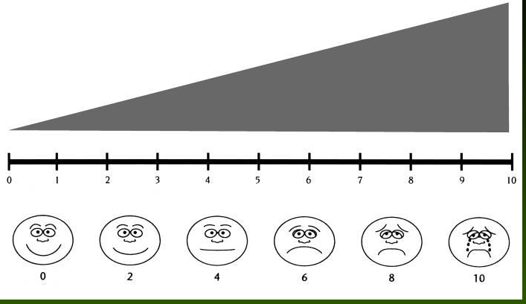
визуально – аналоговая шкала
числовая шкала (0 - 10, 0 – 100)
вербальная шкала (боль слабая –умеренная – сильная – непереносимая)

Slide 9
Шкала оценки боли у детей младше 5 лет Children’s and Infants’ Postoperative Pain Scale (CHIPPS) (Buttner W., Finke W., 2000)
Плач | Нет Тихий плач Громкий плач | 0 1 2
Выражение лица | Спокойное или улыбка Гримаса Гримаса губ и глаз | 0 1 2
Положение тела | Спокойное Вынужденное Напряженное | 0 1 2
Положение нижних конечностей | Нейтральное Сучит ножками Напряженное | 0 1 2
Двигательная активность | Обычная Умеренное беспокойство Выраженное беспокойство | 0 1 2
Оценка боли по сумме баллов:
0 – боли нет
3 - 5 баллов – умеренная боль
6 -10 баллов – интенсивная боль

Slide 10
«Детская» лестница обезболивания 1 ступень (слабая боль) Ненаркотические анальгетики+/- адьюванты. 2 ступень (умеренная и сильная боль). Сильные наркотические анальгетики+ ненаркотические анальгетики+/- адьювант.

Slide 11
Принципы использования анальгетиков в детской паллиативной помощи
через рот
по часам
индивидуальный подход
по восходящей

Slide 12
1. Парацетамол(ацетаминафин): для детей старше 3 мес - через рот: доза насыщения 20 мг/кг однократно, затем поддерживающая доза по 10-15 мг/кг каждые 4-6 часов; - ректально: доза насыщения 30 мг/кг однократно, затем поддерживающая доза по 20 мг/кг каждые4-6 часов. 2. Ибупрофен: - через рот: по 5-10 мг/кг каждые 6-8 часов; максимальная суточная доза 40 мг/кг, принимать во время еды
Ненаркотические анальгетики

Slide 13
Наркотические анальгетики Согласно рекомендациям ВОЗ 2012 года, если не действуют препараты 1-й ступени, у детей сразу должны назначаться сильные наркотические анальгетики. «Золотым стандартом» является морфин быстрого действия. Слабые наркотические анальгетики кодеина фосфат и трамадол не рекомендуется. Промедол не назначается в паллиативной медицине.

Slide 14
Наркотические анальгетики, используемые в педиатрической практике для лечения хронического болевого синдрома

Slide 15
N | Действующее вещество |  | Торговое название |  | Лекарственная форма | Возраст назначения | Действие | Комментарии
Сильные наркотические аналгетики
6 |  | Морфина Гирохлорид (Morphine) |  | Морфина гидрохлорид | Субстанция | - | -
 |  |  |  | Морфина гидрохлорид | Р-р для инъекций, морфина 0,01г в 1мл | С 2 лет | Короткое | 4-6 инъекций в день
7 |  | Пропионилфенилэтоксиэтилпиперидин (Propionilphenyletoxyethylpiperidine) |  | Просидол | Буккальная таблетка, просидола 0,02г | С 18 лет | Короткое
8 |  | Пиритрамид* (Piritramide*) |  | Дипидолор | Р-р для инъекций, пиритрамида 15 мг в 2мл | С 18 лет | Короткое
9 |  | Ремифентанил* (Remifentanil*) |  | Ултива® | Порошок для инъекций, ремифентанила 1мг, 2мг или 5 мг во флаконе | - | Короткое | Подготовка к операции
10 |  | Морфин+кодеин+ наркотин+ папаверин+ тебаин |  | Омнопон | Р-р для инъекций, 10 мг в 1 мл и 20мг в 1 мл | С 18 лет | Короткое
11 |  | Тримеперидин* (Trimeperidine*) |  | Промедол | Таблетка, промедола 0,025 г | С 2 лет | Короткое | У детей – только при острой боли
 |  |  |  | Промедол | Р-р для инъекций, промедола 0,01г в 1 мл, 0,02г в 1 мл | - | Короткое

Slide 16
Морфин 1. оптимальный путь введения - через рот. 2.Наиболее простой метод подбора необходимой суточной дозы обезболивания – назначение морфина короткого действия через рот(капли, таблетки) каждые 4 часа, т.е. 6 раз в сутки. 3. При невозможности использования морфина через рот назначается морфин быстрого действия п/к или в/в титрования с использованием шприцевого насоса. 4. Для купирования прорывной боли должна быть резервная обезболивающая доза. Резервную дозу можно принимать столько раз сколько нужно. Интервал между резервными дозами не менее 1 часа.

Slide 17
Морфин 5. Основная доза должна пересматриваться ежедневно с учетом принятых резервных доз. 6. После подбора эффективной обезболивающей дозы быстрого действия пациента можно перевести на препарат пролонгированного действия. 7. Морфин пролонгированного действия нельзя разжевывать , делить на части. 8. У морфина не существует «потолочных» доз.

Slide 18
Морфин Стартовые дозы: - внутрь или ректально детям в возрасте 1-3 мес - 50 мкг/кг каждые 4 часа. 3-6 мес – 100 мкг/кг каждые 4 часа 6 мес-12 лет- 200 мкг/кг каждые 4 часа 12-18 лет-5-10 мг каждые 4 часа. Для купирования прорывной боли используется морфин короткого действия. Отмена морфина производится путем постепенной отмены дозы на 1/3 каждые 3 дня

Slide 19
Наркотические анальгетики безопасны, эффективны и не приводят к наркомании, если они принимаются строго по назначению для снятия болевого синдрома в соответствии с принципами паллиативной медицины.

Slide 20
Адъюванты -амитриптилин -карбамазепин -габапентин -диазепам -преднизолон -дексаметазон.

Slide 21
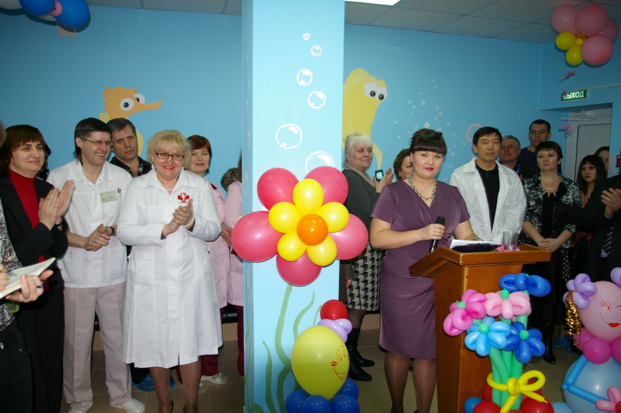
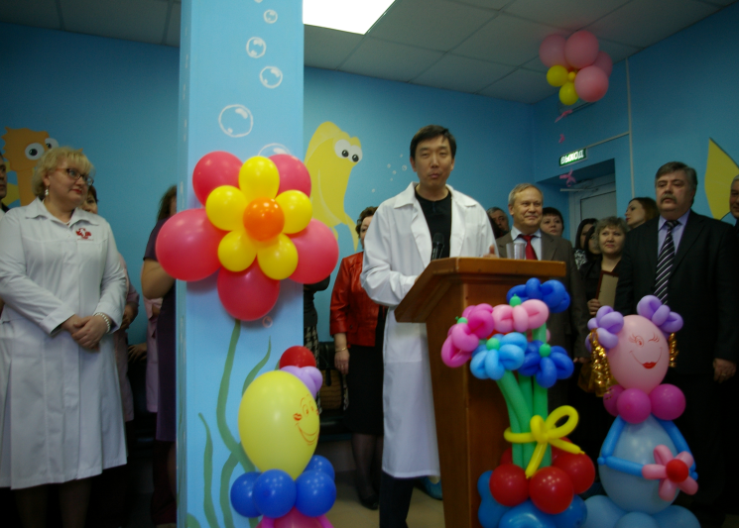
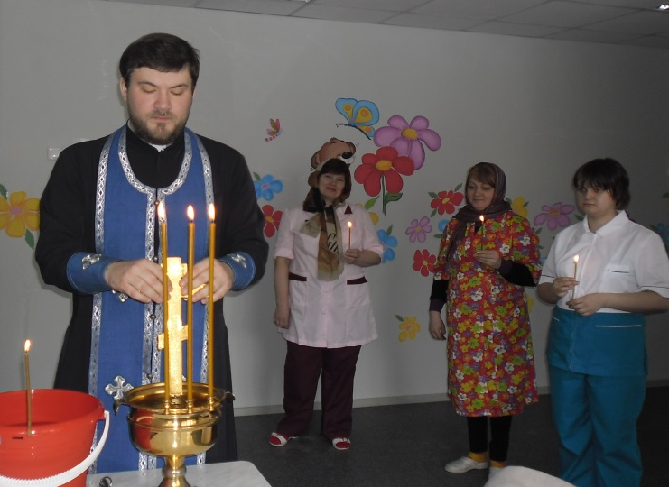
Детское хосписное отделение открыто 5 апреля 2013 года и входит в состав МБЛПУ «Детской городской клинической больницы № 3» г. Новокузнецка.
Мощность отделения – 25 коек.

Slide 22
Функции детского хосписного отделения
1. Медицинская помощь больным детям, требующим круглосуточного медицинского наблюдения, контроль болевого синдрома, противосудорожная терапия, необходимая консультативная помощь.
2. Обеспечение дополнительного индивидуального лечебного питания.
3. Обучение родственников пациента навыкам ухода за тяжелобольным ребенком.
4. Психологическая и социальная помощь детям и членам их семей.
5. Обеспечение кратковременного отдыха для родителей, ухаживающих за больным ребенком.
6. Реабилитация ребенка-инвалида.
7. Психологическая и социальная помощь в период горевания.

Slide 23
Количество поступивших детей в хосписное отделение за 2013-2015 г.

Slide 24
Распределение по нозологиям в детском хосписном отделении ( 2013 -2015 гг.)
Диагноз | 2013 г. (%) | 2014 г. (%) | 2015 г. (%)
ВПР - Q | 39 | 33 | 38
Неврологические заболевания -G | 54 | 60 | 53
Болезни эндокринной системы -E | 3,5 | 4 | 1
Инфекционные заболевания -B-20 | 3,5 | 3 | 5
Последствия травм – Т | - | - | 3

Slide 25
Распределение по возрастам в детском хосписном отделении за период с 2013 г. по 2015 г.

Slide 26
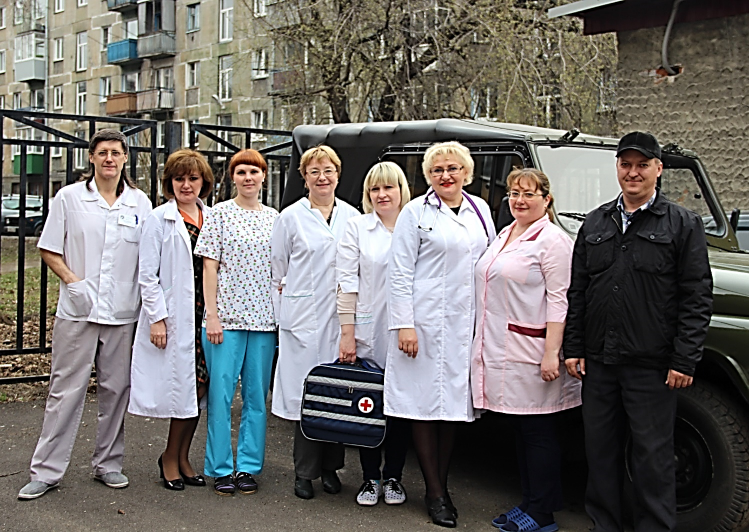
Выездная служба в г. Новокузнецке начала свою работу с февраля 2016г . Основной задачей выездной службы паллиативной помощи является оказание медицинской, психологической и социальной помощи на дому детям с неизлечимыми заболеваниями и их семьям.

Slide 27
Выездная служба паллиативной помощи детям осуществляет следующие виды деятельности:
медицинская паллиативная помощь;
социальная помощь;
психологическая помощь;
духовная помощь
проведение профессиональных мероприятий (круглых столов и семинаров) для специалистов по обмену опытом сотрудников службы с коллегами.

Slide 28
Состав выездной службы паллиативной помощи детям
заведующая выездной службой, врач – педиатр;
старшая медицинская сестра;
медицинская сестра;
социальный педагог;
педагог-психолог;
медицинский регистратор.

Slide 30
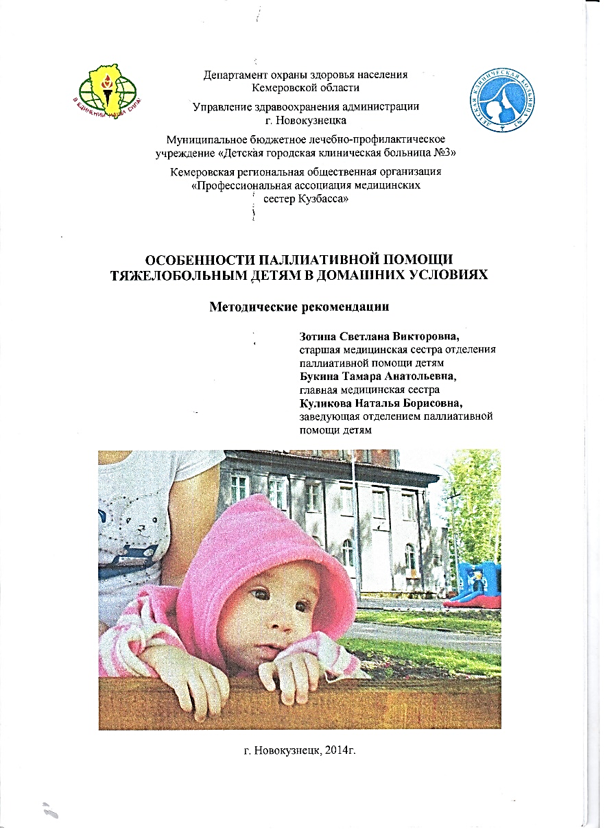
Для обучения родителей навыкам ухода за тяжело больным детьми, специалистами нашей больницы были разработаны рекомендации: «Особенности паллиативной помощи в домашних условиях».

Slide 31
Распределение детей по возрастам и полу
Всего на сентябрь 2016 г. – 69 детей
По возрастам
0-1 года- 2 ребенка
2-5 лет -10 детей
6 -10 лет – 25 детей
11-14 -20 детей
15-18 лет – 12 детей
Мальчики и девочки
мальчики- 31
девочки- 38

Slide 32
Распределение по назологиям:
ДЦП - 51 ребенок
ВПР - 16 ребенка
Сахарный диабет 1
ЧМТ — 1 ребенок

Slide 33
Всего выездов на
сентябрь 2016 г. - 483
Врач-педиатр - 46
Медицинская сестра – 153
Массажист – 94
Медицинская сестра кабинета ЭКГ - 6
Социальный педагог - 62
Педагог-психолог – 47
Врач УЗИ - 8
Врач-невролог – 21
Окулист – 7
Отоларинголог – 4
Психиатр – 9
Ортопед - 15
Хирург - 11

Slide 34
Потребности семей:
в медицинской реабилитации и социальной передышке детей в отделении паллиативной помощи детям;
в помощи в социальной адаптации детей и родителей;
в психологической помощи детей и родителей;
в индивидуальных занятиях детей с педагогом-дефектологом;
в индивидуальных занятиях детей с педагогами дополнительного образования творческими видами деятельности и развития познавательных процессов;
в досуговой деятельности детей и родителей (развлекательно-познавательные мероприятия, мастер-классы и прочее).

Slide 35
Перспективы работы ВСППД:
Разработка единой с амбулаторной электронной карты паллиативного больного;
Привлечение волонтеров к различным видам деятельности по запросам семей;
Разработка алгоритмов выполнения простейших медицинских манипуляции для родителей (обработка пролежней, кормление через зонд).
Проведение обучающих семинаров для родителей на темы: уход за тяжело больными детьми, гигиена ребенка, общие рекомендации по организации кормления.

Slide 36
БЛАГОДАРЮ ЗА ВНИМАНИЕ!

